Slide 1
«Организация наставничества на предприятиях судостроительной отрасли Санкт-Петербурга при реализации дуальной модели обучения»
Авторы: Пирязева Елена Борисовна,
Боталова Яна Викторовна
СПб ГБПОУ «Колледж судостроения и прикладных технологий»

Slide 2
Концепция дуального обучения
СЛАЙД 2
Цель - подготовка квалифицированных специалистов, максимально ориентированных на запросы производства
Задачи :
-организации тесного взаимодействия Колледжа и судостроительных предприятий;
- формирование эффективной системы наставничества на предприятии при участии колледжа;
- организация практико-ориентированного обучения на базе Колледжа;
- повышение качества подготовки квалифицированных специалистов;
- профессиональная адаптация молодых специалистов (выпускников колледжа);
-смена видов деятельности в условиях монотонного производства и др.

Slide 3
СЛАЙД 3
Порядок взаимодействия колледжа с предприятиями судостроительной отрасли в условиях реализации дуальной модели обучения
Мониторинг
потребностей в кадрах. Разработка инструментария взаимодействия колледжа и предприятий
Выявление наиболее востребованных профессий, по которым возможно применение дуальной модели
Обновление образовательных программ
Нормативно-правовое оформление
Разработка учебного плана, согласование с работодателем
Разработка программ по дисциплинам и МДК, с учетом профстандартов и требований работодателей
Разработка программ учебной и производственной практики, согласование с
работодателем
Корректировка нормативно-правовой базы с учетом реальных потребностей ОУ и
предприятий, изменяющегося
законодательства
Организация учебного процесса в ОУ
Организация производственной практики обучающихся на рабочих местах предприятия
Оценка результатов
обучения
Трудоустройство выпускников

Slide 4
Организация учебного процесса при реализации дуального обучения (ППКРС)
СЛАЙД 4
Теоретическое
обучение
аудиторные занятия в ОУ
максимально возможный учет потребностей и требований к
квалификации и компетентности работника со стороны
работодателя, но без ущерба для общетехнической и общетеоретической подготовки
40%
60 %
Производственная
практика

Slide 5
Функции предприятия при реализации дуального обучения (ППКРС-программы подготовки квалифицированных рабочих и служащих); (ОППО) –взрослое население
Программы (ОППО) –взрослое население
-Набирает на работу сотрудников, не имеющих необходимой предприятию профессии, с которыми заключается ученический договор;
-Организует практику на рабочих местах, назначает наставника;
-участвует в проведении квалификационного экзамена;
-Участвует в разработке образовательных программ по индивидуальному маршруту;
-Отбирает «заинтересованных» взрослых и направляет в колледж на теоретическое обучение.
Программы (ППКРС)
-Организует практику на штатных рабочих местах;
-Назначает наставника;
-Участвует в разработке образовательных программ СПО(ППКРС) совместно с представителями колледжа;
-Участвует в проведении квалификационного экзамена.

Slide 6
Функции колледжа при реализации дуального обучения
Организует и проводит теоретическое обучение;
организует и проводит квалификационный экзамен;
Организует повышение квалификации сотрудников колледжа и предприятий;
Разрабатывает программы профессионального обучения;
Разрабатывает образовательные программы среднего профессионального образования (ППКРС)

Slide 7
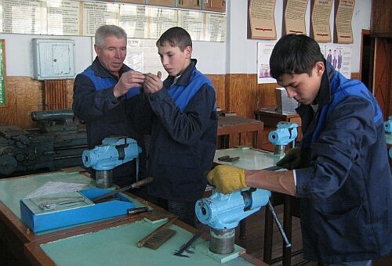
СЛАЙД 7
Функции наставников при реализации дуального обучения в тесном сотрудничестве с Колледжем
Организация,
регулирование, контроль и приемка выполненных работ
Создание условий для профессиональной адаптации практикантов
Участие в проведении квалификационных экзаменов, защиты ВКР
Планирование производственных
заданий и их оперативное
распределение
Обеспечение тех. литературой, инструментами и т.д.
Участие в разработке КОС, распределение заданий КОС
Подбор рабочих
мест, смена видов деятельности. Контроль тех.процессов
Развитие самостоятельности, тех.грамотности

Slide 8
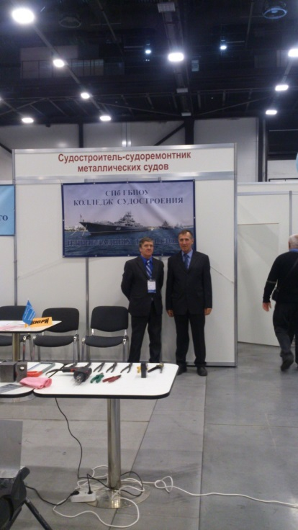
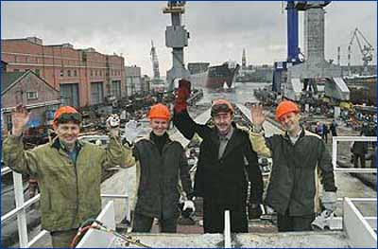
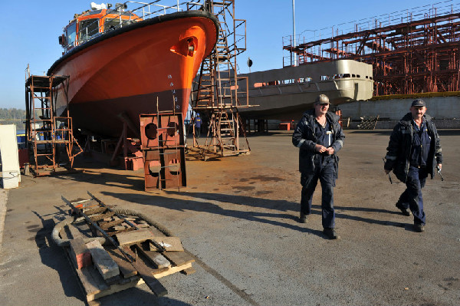
Анализ результатов реализации дуального обучения
СЛАЙД 8

